Slide 1
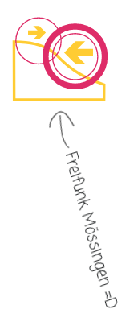
Frei verfügbares Internet an möglichst vielen Stellen in Mössingen und Umgebung.
Touristen und Gäste haben damit bei ihrem Besuch die Möglichkeit, freies Internet und lokale Angebote zu nutzen.
Freifunk ist kostenlos und benötigt kein Login - es werden keine Personen- und Bewegungsdaten gesammelt.
Rechtssicherheit ist durch den Ausschluss der sogenannten Störerhaftung bei Freifunk gewährleistet.
Internetversorgung in Flüchtlingsunterkünften und damit die Grundlage für die Ermöglichung von Kommunikation.

Slide 2
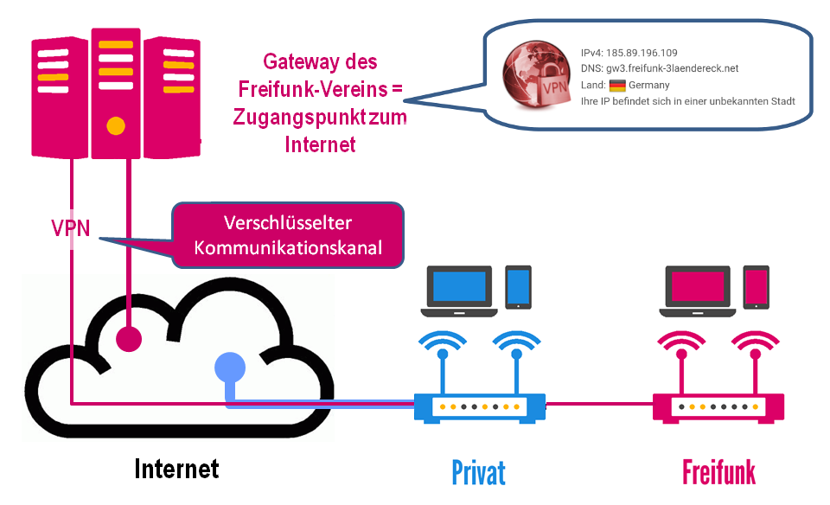
„Freifunk Router“

Slide 3
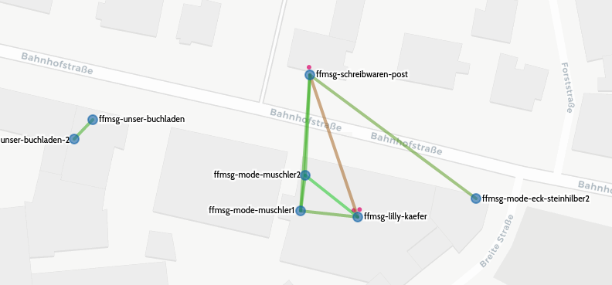
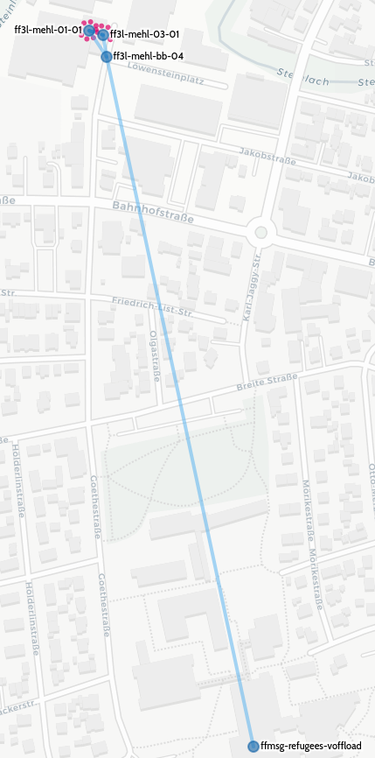
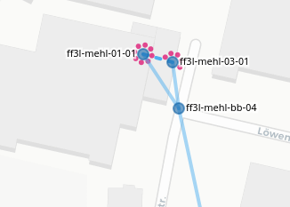
Mesh Netzwerke
„Mesh on Wlan“
„Mesh on LAN“ (Kabel)
Muss konfiguriert werden
Manchmal ist das „Kabel“
Auch eine Richtfunkstrecke

Slide 4
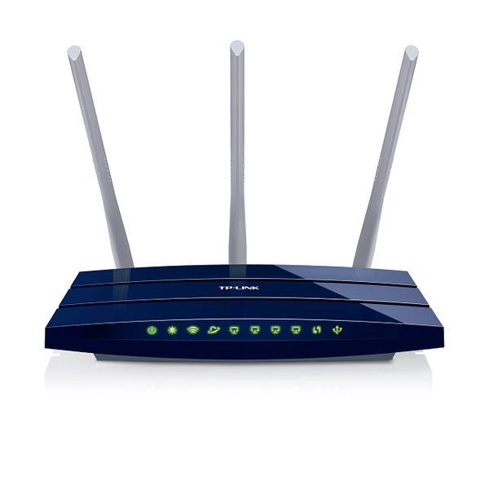
„Firmware“
Router
„Freifunk Router“
https://freifunk-firmware.de

Slide 5

https://freifunk-firmware.de
„Firmware“
TP-Link WRT 1043v2.1

Slide 6


Router
192.168.1.1
DHCP → Verteilt IP Adressen an Geräte
Hat selbst eine IP Adresse (je nach Hersteller...)
„Firmware flashen“
„Freifunk Router“
Browser → 192.168.1.1

Slide 7
„Freifunk Router“
Konfig-Modus:
DHCP + Weboberfläche für
Einstellungen.
1. Start nach dem Flash:
→ Immer Konfig-Modus
Später: Konfig Modus muss
„angefordert werden“
(je nach Routermodell...)
Betriebsmodus:
Keine Weboberfläche,
Konfiguration nur über
Konsole möglich.

Slide 8
Wenn „Mesh VPN“ zum Gateway unterstützt werden soll, muss der VPN Key eingetragen werden

Slide 9
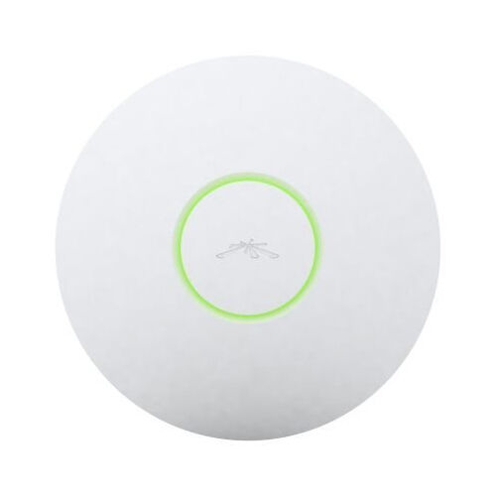
Router fürs Flüchtlingsheim: Sind schon geflasht
Unifi UAP/UAp-Pro
LED blinkt grün/orange: Konfig Modus
LED leuchtet grün: Betriebsmodus
Konfig-Modus: Reset Taste 10 Sekunden drücken.

Slide 10
Router fürs Flüchtlingsheim
SSH Key einfügen
„Mesh on WAN“ aktivieren
Mesh-Netz deaktivieren
Segment auf „Refugees“ setzen
Namen setzen: ffmsg-mehl<NUMMER>
Position setzen, auf Karte anzeigen setzen
Unifi UAP/UAp-Pro
LED blinkt grün/orange: Konfig Modus
LED leuchtet grün: Betriebsmodus
Konfig-Modus: Reset Taste 10 Sekunden drücken.

Slide 11
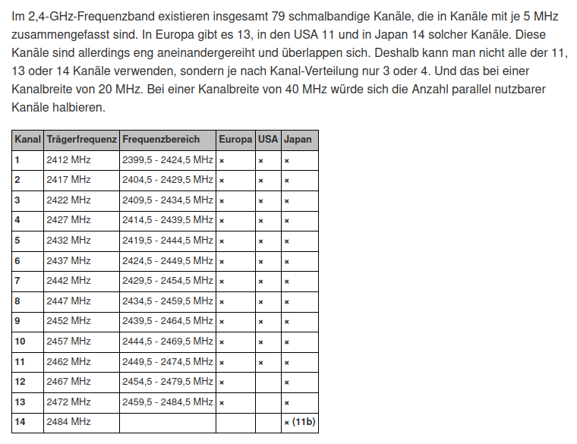
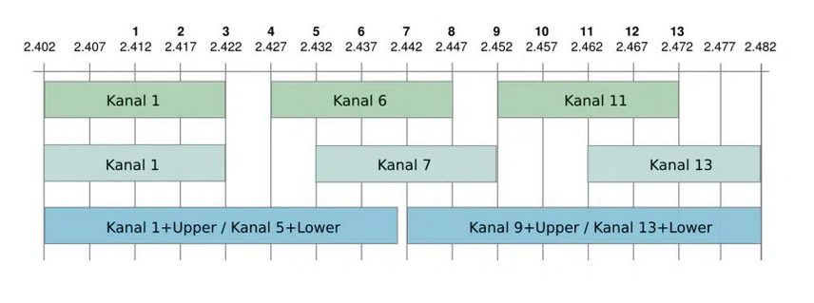
Funkkanäle
„Abwechselnd“: 1 – 6 – 11
https://www.elektronik-kompendium.de/sites/net/1712061.htm

Slide 12
Router fürs Flüchtlingsheim
Kanaleinstellungen per SSH
https://wiki.freifunk.net/Konsole
uci set wireless.radio0.channel=X
uci commit wireless
wifi
Kein Mesh on Wlan mehr möglich bei unterschiedlichen Kanälen, der AP muss also am Kabel hängen (tut er im Geflüchtetenheim auch...)

